Slide 1
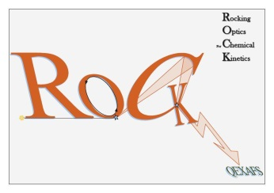

Monochromateur Quick-EXAFS et cellules spectroscopiques
pour la catalyse et les batteries
Camille La Fontaine
Post-Doctorant, Ligne ROCK
Forum Recherche-Industrie- SOLEIL – 8 octobre 2015

Slide 2


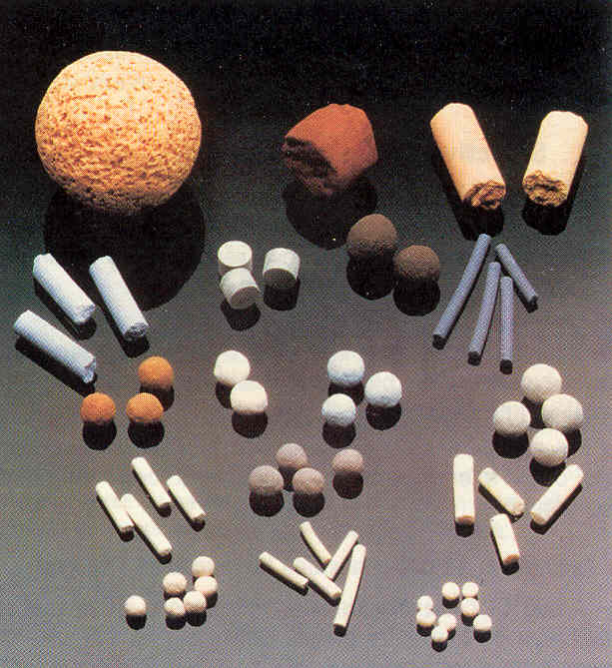
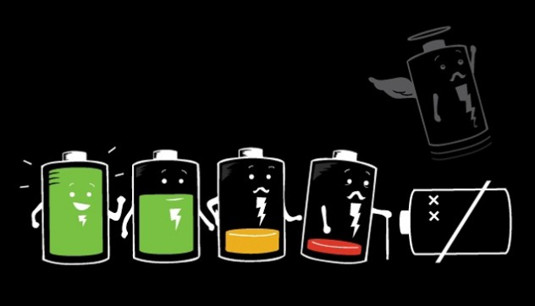
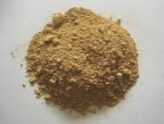
Comprendre le fonctionnement des catalyseurs et des batteries
+
-
Cathode
Anode
electrolyte
Li⁺, Na⁺
Cycle de vie d’une batterie
Produits
Réactifs
C
A + B
D
E + F
Besoin de caractérisations en conditions réelles (approche operando)
Cellules spectroscopiques et résolution temporelle
Spectroscopie d’absorption des rayons X
Détermination des distances interatomiques
Nature et nombre de voisins
Structure électronique
Camille La Fontaine – Forum Recherche-Industrie – SOLEIL – 8 octobre 2015

Slide 3
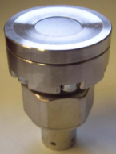
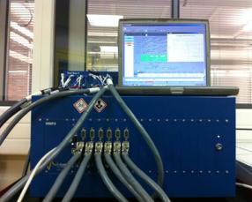
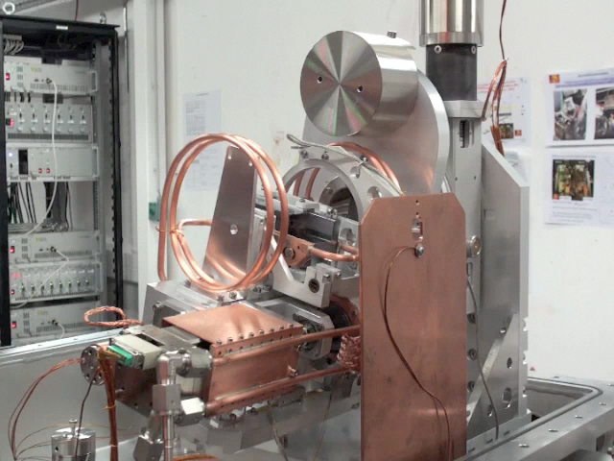
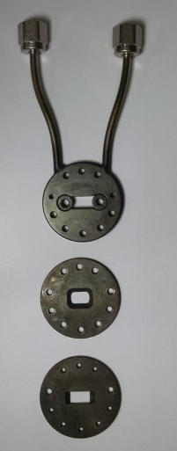
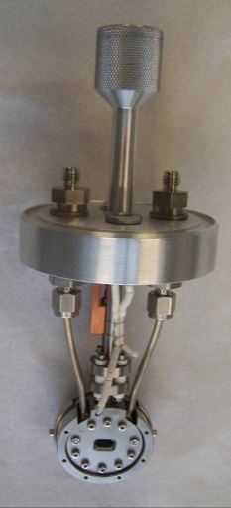
Développements pour des caractérisations en conditions réelles
I, E
Monochromateur Quick-EXAFS
Cellules spectroscopiques
T, P
gaz
Résolution temporelle
Conditions réelles
Camille La Fontaine – Forum Recherche-Industrie – SOLEIL – 8 octobre 2015

Slide 4
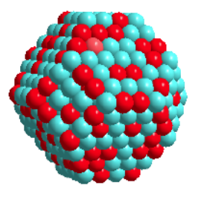
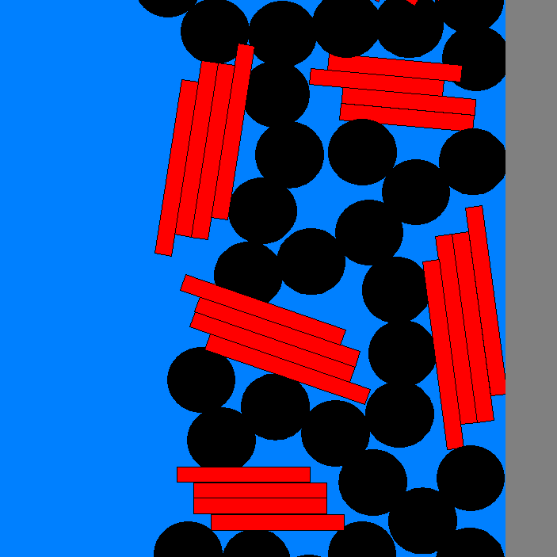
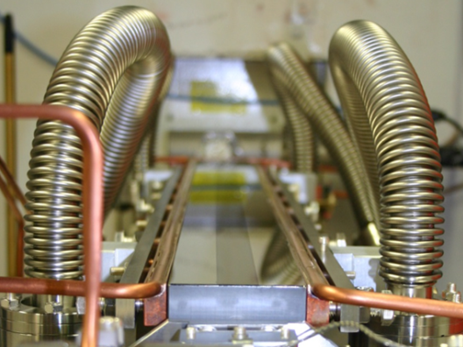
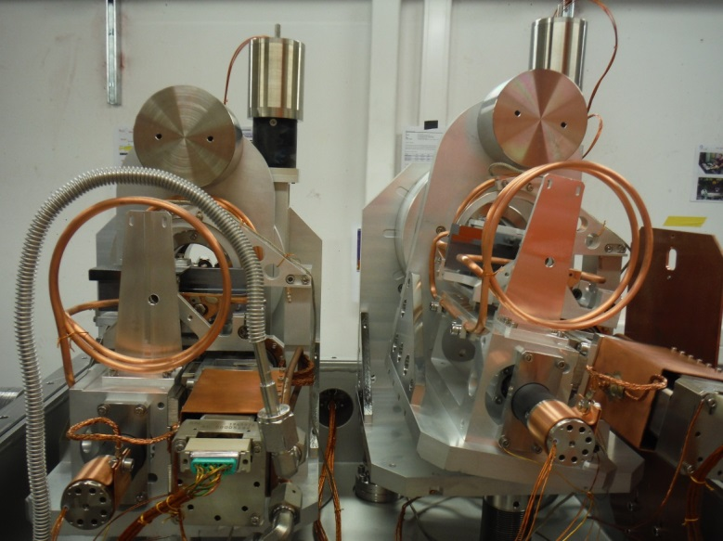
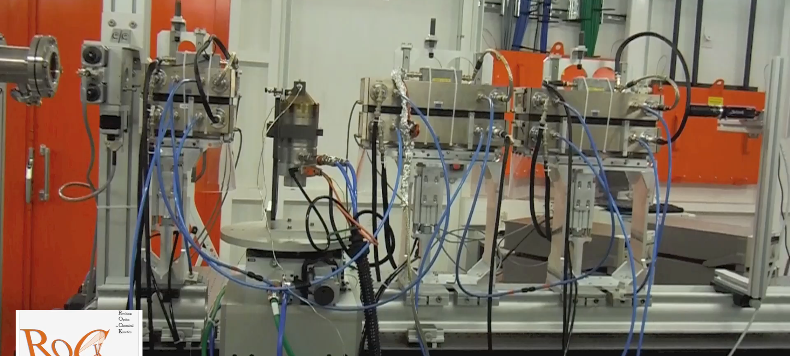

Vers des systèmes de plus en plus complexes
Catalyseurs bimétalliques
(ex : catalyseurs 3 voies Pt-Rh)
Caractérisations operando
multi-seuils
Electrodes composites
(ex : matériau actif à base de Mn, Ni)
Optimisation facile des miroirs
de rejection des harmoniques
2 monochromateurs
2 jeux de détecteurs
Passage rapide d’un élément à un autre (< 1 min)
Camille La Fontaine – Forum Recherche-Industrie – SOLEIL – 8 octobre 2015

